Slide 1
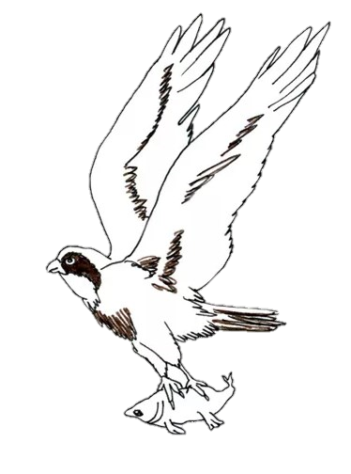
Птица года 2018- СКОПА
Выполнила Рыжова Алина
Ученица 10 класса
МБОУ «Школа №1»
Учитель: Л.П.Горячева

Slide 2
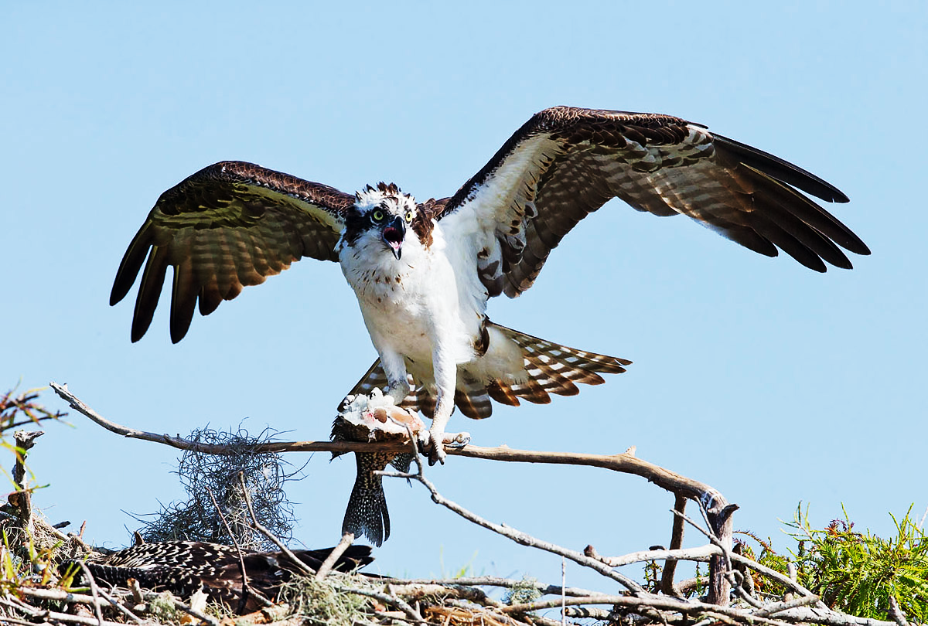
Кормится исключительно рыбой,
Пренебрегает пищей другой.
Сначала она с высоты наблюдает,
Спускается ниже, летит над водой.
Вдруг зависает, увидев добычу,
И бросается точно стрела
Строить гнездо скопа принимается
С появлением ранней весной.
Новое или же просто поправит
Старое в лес возвращаясь родной..

Slide 3
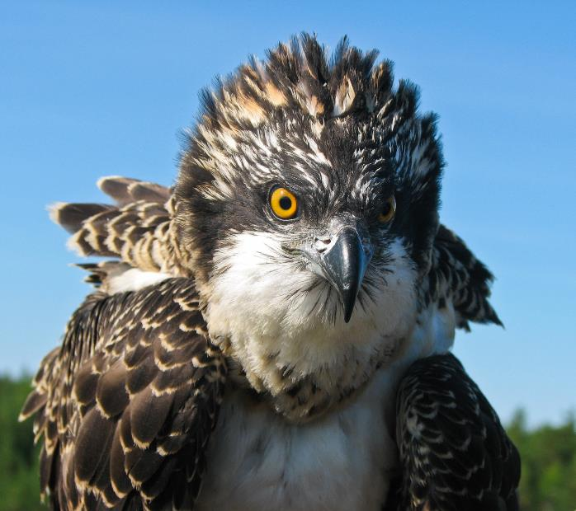
В славянской мифологии это редкое пернатое называли смертоносной птицей

Slide 4
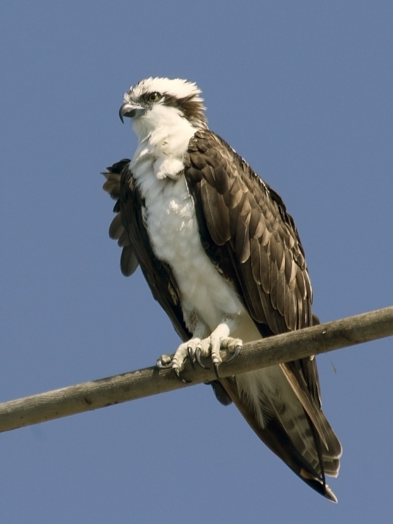
Крупная хищная птица длиной 55—58 см, с размахом крыльев 145—170 см.
С боковой стороны головы имеется бурая полоска, проходящая от клюва через глаз и шею.
темя, затылок и нижняя сторона тела — белые;
Восковица и ноги свинцового цвета, клюв чёрный

Slide 5
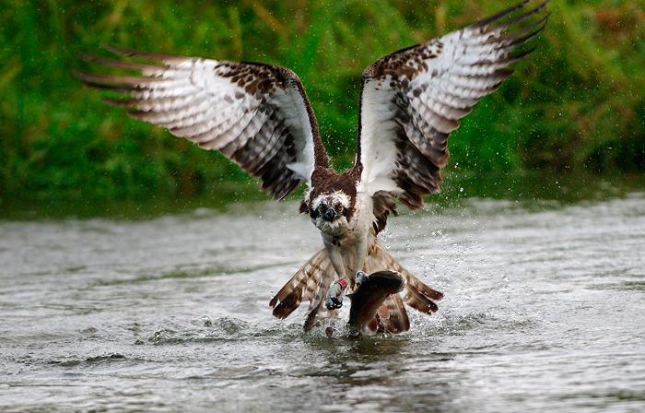
Распространение
Скопы распространены во всём мире, размножаясь или зимуя на всех континентах кроме Антарктиды.
Населяет берега рек, озер, реже морские побережья. Гнездовой ареал лежит в пределах лесной зоны, местами захватывает облесенные поймы степных рек.

Slide 6
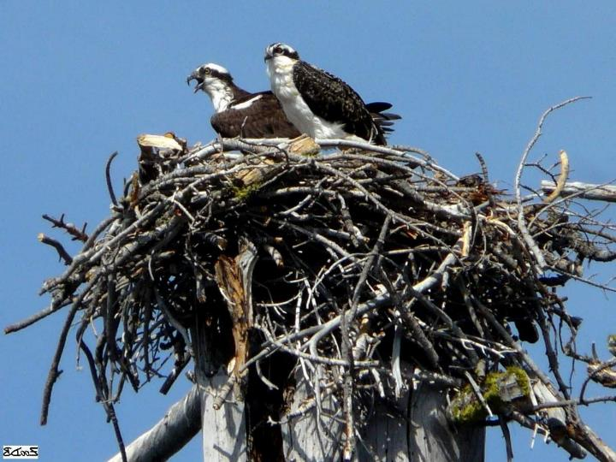
Гнезда строят километрах в 3-5 от водоема, но могут устроиться и на высоком островке стоящем прямо в воде, на скалистом выступе, использовать для своего гнезда старое дерево с развилкой или заброшенный буй.

Slide 7
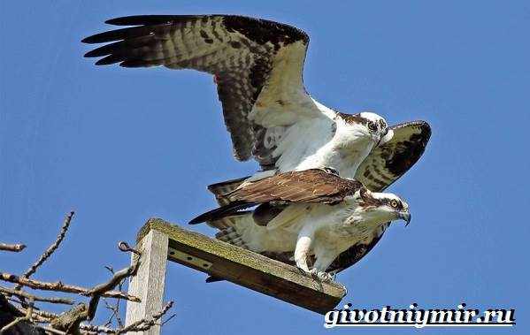
Материалом для гнезда служат водоросли, палки, ветки. Птицы могут занять старое чужое гнездо, обновить его и пользоваться. Вообще пары часто используют одно место для гнезда несколько лет подряд, каждый год делая там ремонт.

Slide 8
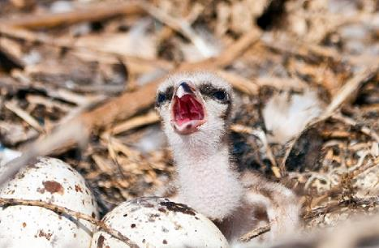
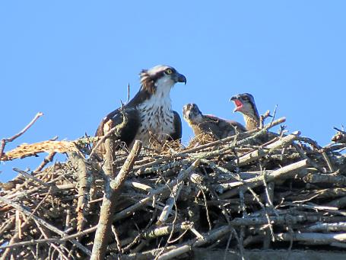
Самка откладывает 2—4 яйца по одному с интервалом в один-два дня каждое. Яйца белые с рыжими и красно-бурыми крапинами. Оба родителя участвуют в насиживании, инкубационный период длится около 40 дней.

Slide 9
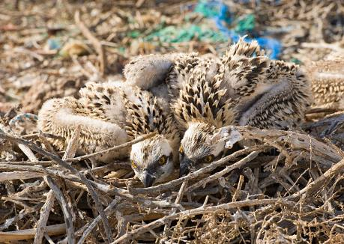
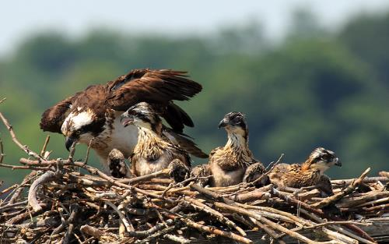
Вылупившиеся птенцы опушенные белым пухом и весят 60 грамм.
Птенцы оперяются примерно к двухмесячному возрасту

Slide 10
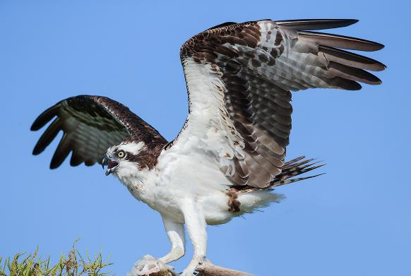
Скопа включена в Красную книгу России, Красную книгу Беларуси.
В Финляндии уничтожение скопы наказывается штрафом в 1692 евро.

Slide 11
Практическая часть
Основные параметры макета
Красивым
Недорогим
Макет должен быть
Запоминающимся
Узнаваемым
Оригинальным

Slide 12
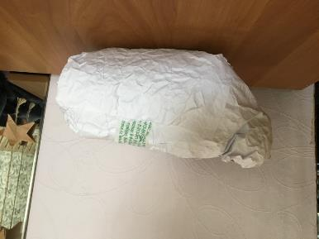
Для изготовления макета мне понадобится:
1)бумага(можно использовать журналы и газеты)
2)швейные нитки
Мну бумагу для лучшей эластичности. Постепенно сминаю шарообразную форму и сматываю все нитями.

Slide 13
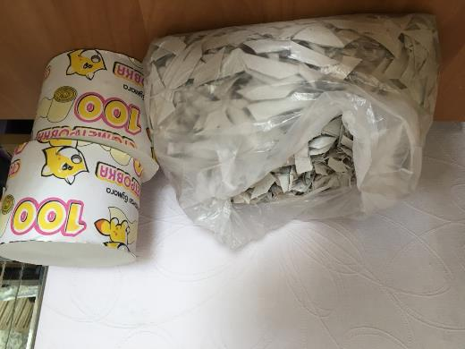
Далее мне нужно изготовить смесь для папье маше.
На этом этапе мне понадобятся: 1)клей
2)т.бумага
3)вода
Т.бумагу разрезаем на небольшие кусочки

Slide 14
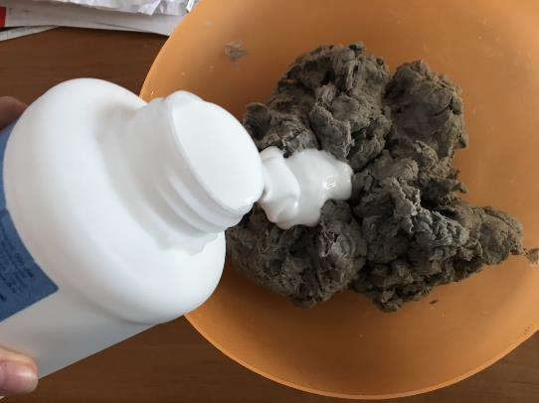
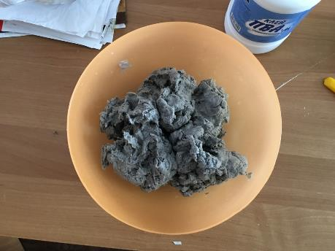
все заливаем водой и клеем примерно в одинаковых пропорцияx,перемешиваю.

Slide 15
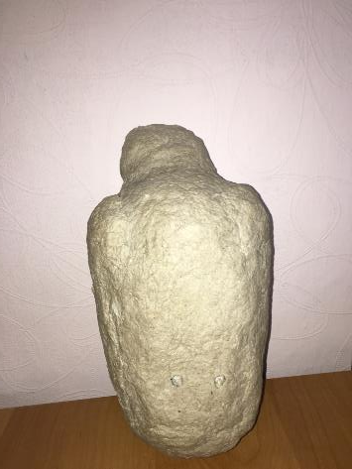
Получившую массу наношу на заготовку, равномерно нанося массу стараюсь уже создать очертания скопы, сразу же вылепливаю голову птицы.
*Крупная хищная птица длиной 55—58 см

Slide 16
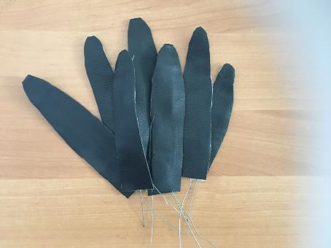

Slide 17
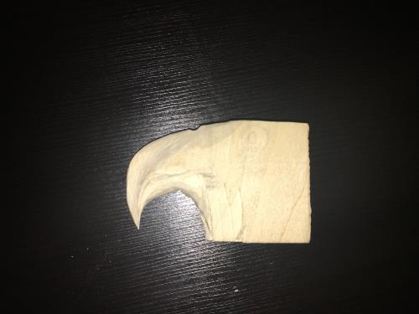

Slide 18
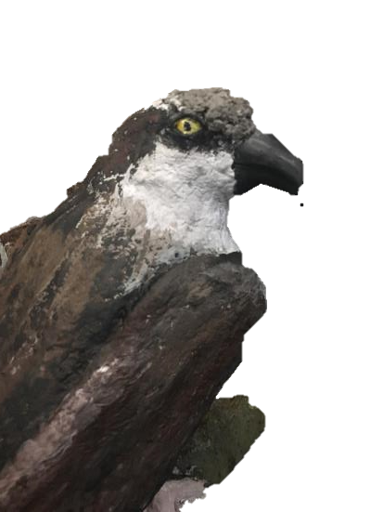
Отличительные черты Скопы:
• С боковой стороны головы имеется бурая полоска, проходящая от клюва через глаз и шею.
• темя, затылок и нижняя сторона тела — белые;
• Перья верхней стороны тела бурого цвета;
• Восковица и ноги свинцового цвета, клюв чёрный

Slide 19
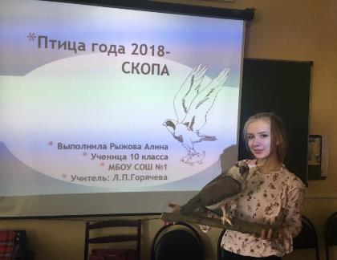
Применение макета
На занятиях экологического кружка мы рассказываем школьникам 1-5 классов об уникальности Скопы, применяя макет. Такие занятия очень нравятся ребятам, ведь у них есть возможность подержать в руках и рассмотреть птицу поближе.

Slide 20
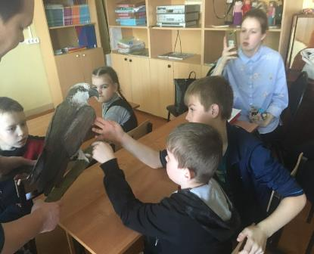
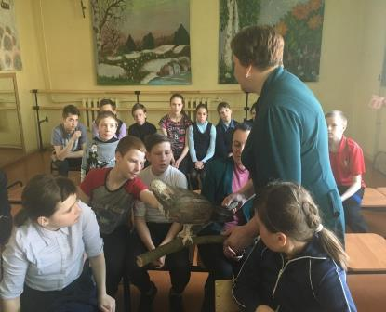
Уже второй год мы приходим в гости к ребятам в Семёновскую школу-интернат. Дети с увлечением рассматривают птиц, слушают интересные факты о них, отвечают на вопросы. Эти ребята открытые, светлые и очень благодарные. Они всегда ждут встречи с нами. В прошлом году мы им рассказали о Буроголовой гаичке. Думаю, что и Скопа будет не последней птицей, о которой мы им рассказали.

Slide 21
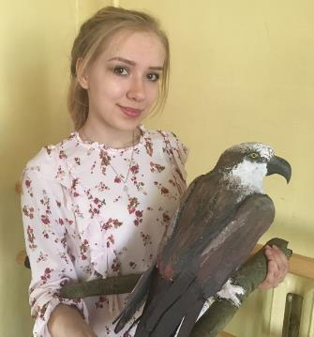
Сделать макет – это здорово, появляется возможность рассказать другим ребятам, особенно младшим школьникам об уникальности птицы. В этом мне помогают ребята из кружка «Мир экологии». Два года назад я изготовила макет птицы года 2016 - удода, в 2017 году – буроголовой гаички, в этом году- макет скопы. Таким образом, коллекция макетов нашего кружка пополняется и появляется новая возможность рассказать школьникам о разнообразии птиц в природе.

Slide 22
Спасибо за внимание!

